Slide 1
ΠΜΣ Εφαρμοσμένα Μαθηματικά & Μηχανική Μάθηση
Παραγωγή Προσώπων Anime
με Generative AI
VAE
Variational Autoencoder
VS
DCGAN
Deep Convolutional GAN
Dataset: Anime Face Dataset — 63.565 εικόνες Framework: PyTorch 2.1 GPU: T4 (Google Colab)
Χαρίλαος Τουτουντζάκης | Πανεπιστήμιο Θεσσαλίας | 2025–2026
Notes:
Παρουσιάστε τίτλο, αντικείμενο εργασίας και τα δύο μοντέλα που συγκρίνουμε. Αναφέρετε dataset και περιβάλλον. (30 δευτερόλεπτα)

Slide 2
Εισαγωγή & Κίνητρο
01
Το Πρόβλημα
Γιατί έχει σημασία
Αυτόματη παραγωγή συνθετικών εικόνων anime
64×64 px από μηδενική βάση, σε
περιβάλλον περιορισμένων πόρων.
Generative AI = κορυφαίος κλάδος DL.
Εφαρμογές: gaming, animation,
synthetic data augmentation.
Στόχοι Εργασίας
1
Εκπαίδευση VAE & DCGAN
2
Ποιοτική σύγκριση
από μηδέν, στο ίδιο dataset
οπτικά δείγματα, sharpness, diversity
3
Ποσοτική αξιολόγηση
4
Ανάλυση latent space
με μετρική FID (Fréchet Inception Distance)
παρεμβολές, δομή αναπαράστασης
Notes:
Εξηγήστε το πρόβλημα: θέλουμε να παράγουμε anime πρόσωπα αυτόματα. Δύο προσεγγίσεις — VAE και DCGAN. Αξιολόγηση με FID. (45 δευτερόλεπτα)

Slide 3
Dataset & Προεπεξεργασία
02
63.565
20.000
64×64
18k / 2k
Εικόνες
(Kaggle)
Χρησιμοποιήθηκαν
(18K train / 2K val)
Ανάλυση
(μετά resize)
Train /Val split
Pipeline Προεπεξεργασίας
1
2
3
4
5
Φόρτωση
CenterCrop
Normalize
DataLoader
Reproducibility
ImageFolder
(Kaggle)
→ 64×64 px
[-1, 1]
batch=128
pin_memory
seed=42
(torch+numpy)
EDA Ευρήματα:
Μέση ανάλυση 88×88 px (εύρος 28–180 px) • Μέσες τιμές RGB: 0.694 / 0.593 / 0.572 • Κανονικές κατανομές χρωμάτων ανά κανάλι — ομοιόμορφο dataset χωρίς σημαντικό bias
Notes:
Dataset: Anime Face Dataset από Kaggle. Χρησιμοποιήσαμε 20.000 από 63.565 εικόνες λόγω υπολογιστικών περιορισμών. Η EDA έδειξε ομοιόμορφη κατανομή χρωμάτων. (40 δευτερόλεπτα)

Slide 4
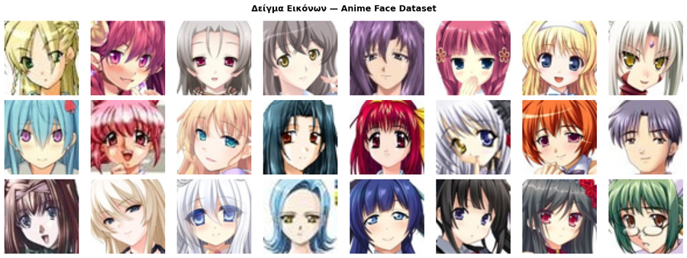
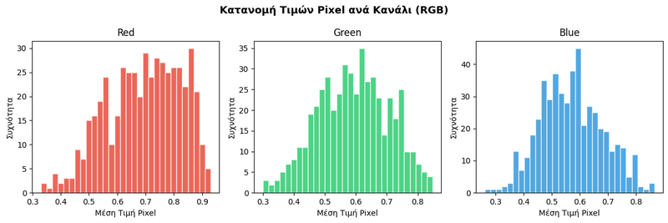
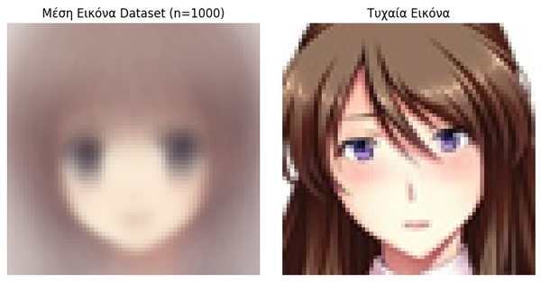
Dataset & Προεπεξεργασία
03
Κατανομή τιμών pixel ανά κανάλι RGB
Δείγμα εικόνων — Anime Face Dataset
Μέση εικόνα dataset & τυχαίο δείγμα
Notes:
Εξηγήστε το πρόβλημα: θέλουμε να παράγουμε anime πρόσωπα αυτόματα. Δύο προσεγγίσεις — VAE και DCGAN. Αξιολόγηση με FID. (45 δευτερόλεπτα)

Slide 5
Αρχιτεκτονικές Μοντέλων
04
VAE — 11.8M παράμετροι
DCGAN — 6.34M παράμετροι
Encoder:
4× Conv2d: 3→64→128→256→512
stride=2, LeakyReLU + BatchNorm
Generator:
NZ=100→512→256→128→64→3
ConvTranspose2d + BN + ReLU, Tanh
Latent:
dim=256 → μ, σ → reparameterize
Discriminator:
3→64→128→256→512→1
Conv2d + BN + LeakyReLU, Sigmoid
Decoder:
4× ConvTranspose2d: 512→256→128→64→3
ReLU + BatchNorm, Tanh output
Stability:
Label smoothing (real=0.9, fake=0.0)
Instance noise σ=0.05
Loss:
β-VAE: Recon(MSE) + β×KLD (β=1.5)
Weights:
Αρχικοποίηση N(0, 0.02)
Optimizer:
Adam LR=1e-3 + ReduceLROnPlateau
Optimizer:
Adam LR=2e-4, β1=0.5 (G & D)
Epochs:
30
Epochs:
50
Notes:
Περιγράψτε σύντομα τις δύο αρχιτεκτονικές. VAE: encoder-decoder με latent space. DCGAN: adversarial — Generator vs Discriminator. Τονίστε τις σταθεροποιήσεις του DCGAN. (60 δευτερόλεπτα)

Slide 6
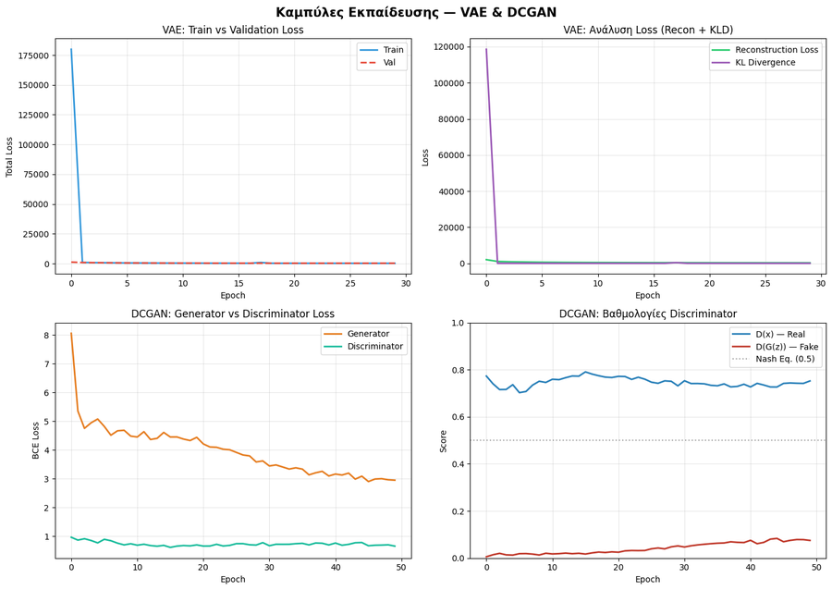
Καμπύλες Εκπαίδευσης
05
VAE
Epoch | Train Loss | KLD
1 | 179.924* | 118.596
10 | 481 | 6.54
20 | 342 | 5.34
30 | 290 | 5.02
* KL Collapse epoch 1 — τυπικό φαινόμενο χωρίς warmup
DCGAN
Epoch | Loss_G | D(G(z))
1 | 8.06 | 0.0056
25 | 4.01 | 0.0322
50 | 2.95 | 0.0750
D(G(z)) 0.006→0.075: ο Generator βελτιώνεται αλλά δεν ξεπερνά τον Discriminator
Σχ. 1: VAE — Train/Val Loss & Recon/KLD ανάλυση (30 epochs) | DCGAN — G/D Loss & D(x)/D(G(z)) (50 epochs)
Notes:
VAE: σταθερή σύγκλιση, χωρίς overfitting. KL collapse στην epoch 1 (φυσιολογικό). DCGAN: Generator loss πέφτει αλλά D(G(z)) παραμένει χαμηλό — ο Discriminator κυριαρχεί. (60 δευτερόλεπτα)

Slide 7
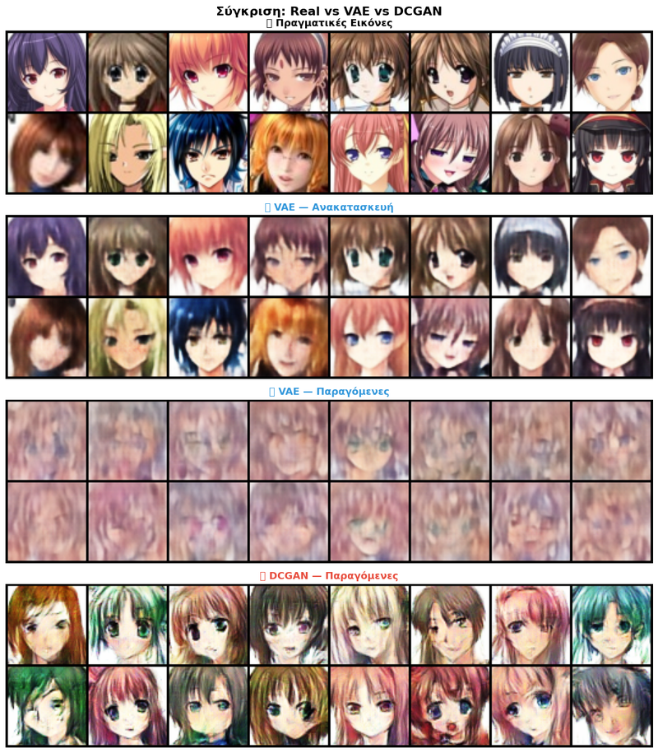
Ποιοτική Σύγκριση: Real vs VAE vs DCGAN
06
Real
63.565 εικόνες, ανάλυση 88×88→64×64. Ευκρινείς, ποικίλα χαρακτηριστικά.
VAE Recon
Διατηρεί δομή & χρώματα. Εμφανής blurriness λόγω MSE pixel-wise loss.
VAE Gen
Θολές εικόνες από random sampling N(0,I). Εκτός κύριου manifold.
DCGAN Gen
Ευκρινείς λεπτομέρειες, ρεαλιστική υφή. Adversarial loss = sharp images.
Σχ. 2: Σύγκριση Real / VAE Ανακατασκευή / VAE Παραγωγή / DCGAN Παραγωγή
Notes:
VAE: σταθερή σύγκλιση, χωρίς overfitting. KL collapse στην epoch 1 (φυσιολογικό). DCGAN: Generator loss πέφτει αλλά D(G(z)) παραμένει χαμηλό — ο Discriminator κυριαρχεί. (60 δευτερόλεπτα)

Slide 8
Αποτελέσματα & Ποσοτική Σύγκριση
07
FID Score (Fréchet Inception Distance) — χαμηλότερο = καλύτερο
52.5% βελτίωση FID
VAE
ΝΙΚΗΤΗΣ
DCGAN
244.72
116.16
FID Score
FID Score
30 epochs • 11.8M params
50 epochs • 6.34M params
Μετρική | VAE | DCGAN
FID Score (↓) | 244.72 | 116.16 ✓
Παράμετροι | 11.815.427 | 6.342.272
Latent Dim | 256 (μ, σ) | 100 (noise z)
Sharpness | Θολές εικόνες | Ευκρινείς εικόνες ✓
Interpolation | Ομαλή ✓ | Μη τετριμμένη
Εκπαίδευση | Σταθερή ✓ | Ευαίσθητη (G/D balance)
Notes:
Κύριο αποτέλεσμα: DCGAN FID=116.16 vs VAE FID=244.72 — 52.5% βελτίωση. Παρά λιγότερες παραμέτρους (6.34M vs 11.8M), το DCGAN κερδίζει χάρη στο adversarial training. (50 δευτερόλεπτα)

Slide 9
Ποιοτική Ανάλυση
08
Διατηρεί γενική δομή
Χρώμα μαλλιών, θέση ματιών
Blurriness λόγω MSE loss
Pixel-wise averaging
Ακόμα πιο θολές εικόνες
Δειγματοληψία από N(0,I)
Εκτός κύριου manifold
Αλλά: δομημένο latent space
Ευκρινείς λεπτομέρειες ✓
Ρεαλιστικές υφές ✓
Αναγνωρίσιμα anime χαρακτ. ✓
Adversarial → sharp edges ✓
VAE — Ανακατασκευή
VAE — Παραγωγή
DCGAN — Παραγωγή
Notes:
VAE: θολές εικόνες αλλά ελεγχόμενο latent space — μπορούμε να κάνουμε interpolation. DCGAN: πολύ καλύτερη εικόνα οπτικά. Τα δύο μοντέλα έχουν συμπληρωματικά πλεονεκτήματα. (50 δευτερόλεπτα)

Slide 10
Συζήτηση & Περιορισμοί
09
Γιατί κέρδισε το DCGAN;
A
Adversarial Loss
B
Sharp Features
C
Παράμετροι
Ο Discriminator = learnable perceptual loss → εξαναγκάζει τον Generator να παράγει εικόνες αδιάκριτες από πραγματικές
Αντί για MSE (pixel-wise average → blur), το DCGAN μαθαίνει υψηλής συχνότητας λεπτομέρειες
Λιγότερες παράμετροι (6.34M vs 11.8M) αλλά πιο αποτελεσματική αρχιτεκτονική
Περιορισμοί & Δυσκολίες
KL Collapse:
DCGAN Imbalance:
KLD=118.596 στην epoch 1 — χωρίς KL warmup το VAE αρχικά αποτυγχάνει. Πέφτει φυσικά από epoch 2.
D(x)≈0.75 >> 0.5 όλη την εκπαίδευση. Ο Discriminator κυριαρχεί — G δεν ξεγελά αποτελεσματικά.
Dataset Υποχρήση:
FID Αξιοπιστία:
20.000 / 63.565 εικόνες. Με το πλήρες dataset, αμφότερα τα μοντέλα θα βελτιώνονταν.
FID υπολογίστηκε με 2.000 εικόνες — υψηλή διασπορά. Απαιτούνται 50.000+ για αξιόπιστα αποτελέσματα.
Notes:
Εξηγήστε γιατί το DCGAN κερδίζει: adversarial loss vs MSE. Αναφέρετε τα limitations — KL collapse, G/D imbalance, περιορισμένα δεδομένα. Δείξτε αυτοκριτική γνώση. (60 δευτερόλεπτα)

Slide 11
Συμπεράσματα
10
DCGAN
FID 116.16
1
Νικητής — ποιότητα εικόνας
Adversarial training → sharp, ρεαλιστικά anime. Κατάλληλο για visual fidelity.
VAE
FID 244.72
2
Σταθερό — controllable
Δομημένο latent space, ομαλές παρεμβολές. Κατάλληλο για latent exploration.
Μελλοντικές Βελτιώσεις:
Πλήρες dataset (63.565 εικόνες) • Περισσότερες εποχές • KL warmup για VAE • Progressive growing για DCGAN • StyleGAN2 / Diffusion Models
Notes:
Κύριο συμπέρασμα: DCGAN νικά 52.5% στο FID με λιγότερες παραμέτρους. VAE πλεονεκτεί στο latent space. Και τα δύο FID (116-244) μακριά από state-of-the-art (<5) — λόγω περιορισμένου Colab. (45 δευτερόλεπτα)

Slide 12
Ευχαριστώ για την Προσοχή σας!
Ερωτήσεις;
Σύνοψη
DCGAN FID=116.16 vs VAE FID=244.72 → 52.5% βελτίωση
Dataset: Anime Face (Kaggle) • PyTorch 2.1 • Google Colab T4 GPU
VAE: σταθερή εκπαίδευση + latent interpolation • DCGAN: sharp εικόνες + adversarial ποιότητα
Βιβλιογραφία:
[1] Kingma & Welling (2013) — VAE • [2] Goodfellow et al. (2014) — GANs • [3] Radford et al. (2015) — DCGAN • [4] Heusel et al. (2017) — FID • [5] Higgins et al. (2017) — β-VAE
Χαρίλαος Τουτουντζάκης | Πανεπιστήμιο Θεσσαλίας | ΠΜΣ Εφαρμοσμένα Μαθηματικά & Μηχανική Μάθηση | 2025–2026
Notes:
Κλείσιμο. Ετοιμαστείτε για ερωτήσεις: FID τι μετρά, γιατί MSE → blur, τι είναι KL divergence, πώς λειτουργεί το adversarial training, γιατί χρησιμοποιήσαμε β=1.5.

